Slide 1
Teorie a metody sociální práce
Úvod – vymezení SP a historie

Slide 2
poznámka
Vážení kolegové a kolegyně,
Tato prezentace je jen pro studijní účely. Byla doplněna o některé pasáže, a společně se studijní oporou tvoří základ ke zkoušce.
Zkouška bude probíhat formou otevřených otázek, na test tedy zapomeňte.
Přeji silné a neopakovatelné zážitky v rámci tohoto předmětu.

Slide 3
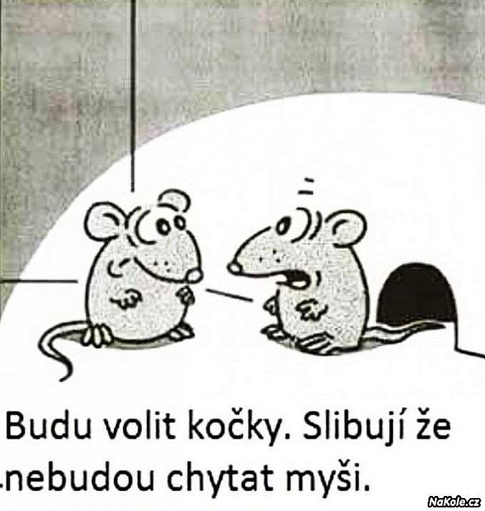

Slide 4
Místo sociální práce v sociální politice
Sociální politika
Sociální práce
Sociální ochrana – rodinná politika
Sociální služby - sociální péče
sociální záchranná síť – sociální dávky

Slide 5
Sociální práce – co to je?
Společensko vědní disciplína i praktická činnost
Snaží se odhalovat, vysvětlovat, zmírňovat a řešit sociální problémy (chudoba, zanedbávání dětí, delikvence mládeže, nezaměstnanost aj.)
SPk pomáhají jednotlivcům, rodinám, skupinám i komunitám dosáhnout způsobilosti k sociálnímu uplatnění nebo ji získat zpět
Pomáhají vytvářet příznivé společenské podmínky
U klientů, kteří se již společensky uplatnit nemohou, podporuje SP co nejdůstojnější způsob života

Slide 6
Sociální pracovník – kdo to je?
SP pracuje s:
s klienty, případně s jejich rodinami
s přirozenými skupinami – např. skupiny mládeže na městském sídlišti
s uměle vytvořenými skupinami – např. školní třídy, lidi v ústavech či ve vězení aj.
s organizacemi, buď řídí činnost organizací poskytující sociální služby, nebo poskytuje supervizi
s místními komunitami, tj. s lidmi žijícími na jednom místě

Slide 7
Teorie sociální práce
Teorie usnadňují praxi, protože specifikují, co se má dělat, jak a proč.
Teoretické zázemí je jedním ze zdrojů profesionální identity soc. pracovníků i jednou z podmínek jejich práce a vzájemné komunikace.
Je nutné, aby praktik z nějaké teoretické představy vycházel, reflektoval možnosti teorie i meze těchto možností, pracovník je odpovědný za způsob, jakým intervenuje u každého klienta sociálních služeb. Má-li takto jednat, měl by mít jasno ve svých východiscích.

Slide 8
Metody sociální práce
postupy vázané:
na cílový subjekt (práce s jednotlivcem, skupinou, rodinou, komunitou)
na jeho aktuální situaci (sociální znevýhodnění na začátku života, předvídatelné a nepředvídatelné sociální události)
na relevantní vztahový kontext (vrstevnická skupina, rodina, organizace)
někdy i na systémové vazby (regionální, národní či nadnárodní politika)

Slide 9
Historický úvod
Forma i rozsah SP – velmi rozmanité – poskytovaly různé subjekty
Do 19 st. Poskytuje SP: rodina, sousedé, obce, církev
Koncem 19.st. – modernizace, industrializace, stěhování = zásadní změny (průmyslová revoluce, zrušení poddanství, Ráábské reformy)
Nutno budovat nové instituce pro problémové skupiny (azylové domy, špitály, sirotčince aj.)

Slide 10
Vzdělávání sociálních pracovníků a jejich profesionalizace
S rozvojem sociální péče začala vzrůstat potřeba profesionálních sociálních pracovníků – Alice Masaryková
1918 – počátek institucionálního vzdělávání – první školy
1918 až 1939 působili soc. pracovníci v těchto oblastech: péče o rodiny a jednotlivce, chudinská péče, sociální a právní ochrana mládeže, ústavní péče, sociálně právní pomoc
Poválečné období 1948 – 50. léta: welfare state, postupně pluralitní politický systém vystřídán sovětským
– Zrušení vysokých škol v soc. oblasti, redukce soc. služeb
– soc. zabezpečení zajišťuje stát
– Mírné uvolnění režimu po smrti Stalina (1953)
60. léta: kritika režimu, renesance sociální politiky, obnovení sociálního školství, první učebnice sociálního zabezpečení
– 1965 * Československé sociologické společnosti
– 1969 * Společnosti sociálních pracovníků

Slide 11
Vzdělávání sociálních pracovníků a jejich profesionalizace
70. a 80. léta: období normalizace, rozhodující pravomoc má národní výbor
– SP se rozšiřuje díky podnikům – péče o pracující
– koncem 80. let schválen záměr hledat výzkumem řešení soc. otázek, jež se objeví po zastavení provozu velkých podniků – chyběli však VŠ pracovníci, schopni řešit otázku koncepčně – SP pomalu přechází na VŠ
po roce 1989: prioritou je obnova vzdělání na VŠ úrovni
– Reforma dosavadního vzdělání, rozvoj sociální práce
– * Asociace vzdělavatelů v sociální práci (Minimální standardy vzdělávání v soc. práci
– Objevování nových problémů, které musí SP řešit

Slide 12
Okruhy činnosti
Sociálně-právní činnost
Sociálně právní poradenství
Sociální diagnostika
Sociální intervence
Supervize
Sociální management
Výzkum v sociální práci
Vědecká činnost
Vzdělávání

Slide 13
Úrovně sociální práce
Mikropraxe = práce s jednotlivcem (poradenství)
Mezopraxe = práce s rodinou či skupinou (do 10 až 12 lidí) – komunitou - terapeutickou
Makropraxe = práce s komunitou – více než 12 osob, části měst, komunitní plánování, práce s vyloučenou lokalitou a podobně.

Slide 14
Centrální pojmy sociální práce
– Cíl sociální práce
– Sociální fungování
– Životní situace
– Paradigmata SP
– Aktivity sociální práce

Slide 15
Cíl sociální práce
Různé pojetí s ohledem na společenský, kulturní i historický kontext
1) „SP je to, co dělají sociální pracovníci“ (Hanvey, Philpot, 1996)
2) SP je často to, co jiní – lékaři, zdravotní sestry, policie, nedělají
Společným znakem je poskytování pomoci lidem v obtížných životních situacích.
SP se zabývá (na rozdíl od ostatních oborů) interakcemi mezi člověkem a jeho sociálním prostředím – reflektuje obě stránky = komplexnější pojetí.

Slide 16
Cíl sociální práce – dle aktivit, běžných v SP
Poskytovat nebo zprostředkovat služby, které mají pomoci zabezpečit identifikované potřeby
• Spoluúčast v multidisciplinárních týmech
• Zastupování a mediace
• Navrhování a realizace preventivních opatření
• Naplňování zákonem daných povinností
• Hodnocení stupně a povahy ohrožení, kterým je klient vystaven
Navrhování, realizace a hodnocení ochranných plánů
Avšak ani toto vymezení SP není úplné – jednak obecné, dále překryv s jinou profesí

Slide 17
Americká národní asociace sociálních pracovníků
Sociální práce je profesionální aktivita zaměřená na pomáhání jednotlivcům, skupinám nebo komunitám zlepšit nebo obnovit jejich schopnost sociálního fungování a na tvorbu společenských podmínek příznivých pro tento cíl.

Slide 19
Cíl SP coby koncept „sociálního fungování“
• Cílem sociální práce je pomáhat jednotlivcům a sociálním systémům zlepšovat své sociální fungování a měnit sociální podmínky tak, aby chránily tyto jednotlivce a systémy před potížemi ve fungování. „Sheafor“
Cílem sociální práce je podpora sociálního fungování klienta v situaci, kde je taková potřeba buď skupinově, nebo individuálně vyjádřena.
Sociální práce se profesionálně zabývá lidskými vztahy v souvislosti s výkonem sociálních rolí (sociální fungování) „Navrátil“

Slide 20
Koncept sociálního fungování
Barlettová – významná propagátorka sociálního fungování – interakce, které probíhají mezi požadavky prostředí a lidmi:
„Zvládání se týká lidského úsilí řešit situace, které mohou být vnímány jako sociální úkoly, životní situace nebo problémy života. Lidé prožívají tyto životní úkoly primárně jako tlaky ze svého sociálního prostředí. Odsud vycházejí dvě významnější myšlenky: na jedné straně lidské zvládání a na straně druhé požadavky prostředí.
Aby se tyto myšlenky mohly stát součástí jednoho celistvého konceptu, musí být propojeny stejnou dimenzí a tou je koncept sociální interakce (sociálního fungování).“

Slide 21
Sociální fungování - Barlettová
Jádrem konceptu je představa, že lidé a prostředí jsou v permanentní interakci, přičemž prostředí klade na člověka určité požadavky a člověk je nucen na ně reagovat.
Mezi požadavky prostředí a člověkem musí být navozena určitá rovnováha – když není – role sociální práce.
Přičemž není důležité, zda je nedostatek na straně klienta, či zda jde o problém na straně sociálního prostředí, které vytváří nezvládnutelné požadavky.
Příklad – požadavkem ekonomiky je maximální zaměstnanost, požadavkem občana je minimalizovat zaměstnání a maximalizovat volný čas

Slide 22
Životní situace – sociální události
Osudy klientů jsou často velmi specifické
Sociální prostředí se mění a je také v každé situaci různé
= nutnost individuálního přístupu – reflexe životní situace klienta
Cesta k volbě takových cílů a metod práce, které mohou:
– Přispět ke změně životní situace
– Posílit jeho schopnost zvládat požadavky prostředí
– Obnovit či udržet jeho sociální fungování

Slide 23
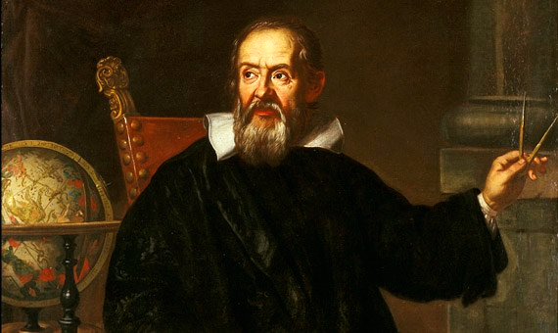
Nemůžete nikoho nic naučit. Můžete mu nanejvýš pomoci, aby to sám v sobě nalezl.
~ Galileo Galilei

Slide 24
Paradigmata sociální práce
Paradigma = předpoklad, pojetí
Ve 20.st vykrystalizovaly 3 odlišné přístupy – „malá paradigmata“ (Payne, 1997)
Odlišují se svými filozofickými východisky i praktickými důsledky
Jedná se o :
– Terapeutické paradigma (terapeutická pomoc)
– Reformní paradigma (reforma společenského prostředí)
– Poradenské paradigma (sociálně právní pomoc)
Paradigmata a jejich dopad pro sociální fungování a životní situace klientů – viz dále

Slide 25
1) Terapeutické paradigma
hl. faktor soc. fungování – duševní zdraví a pohoda člověka
SP je chápána jako pomoc prováděná zejména formou psychoterapie (individuální, skupinové)
Cíl SP je spatřován ve snaze pomoci zabezpečit lidem psychickou a následně i sociální pohodu
Předpokládáme, že sociální problémy jsou dány životní zkušeností člověka a tuto zkušenost můžeme terapeuticky měnit

Slide 26
1) Terapeutické paradigma
Prostředkem k obnově duševního zdraví nebo vnitřní rovnováhy osobnosti je podpora rozvoje osobnosti klienta – „problém“ je na straně klienta
Důraz je kladen na komunikaci a vztah
Předpoklad – vzájemná interakce je tvůrčí proces, který ovlivňuje všechny zúčastněné strany
Při SP se tedy nemění pouze klient, ale také SPk – tento proces vzájemného ovlivňování je chápán jako žádoucí a obohacující
Profesní výbava SP – psychologické znalosti a terapeutický výcvik

Slide 27
2) Reformní paradigma
Vize společenské rovnosti v různých dimenzích společenského života (s ohledem na společenské třídy, gender, věkové skupiny) X existence elit, které kumulují společenskou moc ve svůj prospěch – vznik nadřazenosti
Představa, že podpora spolupráce a solidarity v rámci určité společenské skupiny pomohou utlačeným získat vliv na vlastní životy
SP se proto zaměřuje na zmocňování (empowerment) klientů sociálních služeb, aby se mohli podílet na společenském životě

Slide 28
2) Reformní paradigma
Cílem SP je budovat společnost na rovnostářských principech, neboť za nerovných společenských podmínek nelze dosáhnout osobního ani sociálního rozvoje – je třeba společenská změna
V rámci „životní situace klienta“ je třeba reflektovat, jak jsou jeho osobní problémy zakořeněny v omezených možnostech znevýhodněné skupiny, které je členem – důvodem problému klienta není klient sám, ale jeho okolí (nerovné podmínky)
Vzdělanostní výbava SP – politologie, sociologie
I nástup socialismu a fašismu bylo pojetí reformního paradigmatu, které přerostlo v totalitu – vytvoření nové sociální nespravedlnosti

Slide 29
3) Poradenské paradigma
Sociální fungování závisí na schopnosti zvládat problémy a na přístupu k odpovídajícím informacím a službám
Sociální práce = jeden z aspektů systému sociálních služeb
Je třeba vycházet vstříc individuálním potřebám a současně zlepšovat systém nabízených soc. služeb
Toto paradigma pracuje s předpokladem, že jsme všichni uvědomělí občané a chápeme práva a povinnosti

Slide 30
3) Poradenské paradigma
Životní situace = neuspokojené potřeby, individuální omezení, jež klientovi brání využít existující možnosti uspokojení těchto potřeb a nedostatečná schopnost institucí na potřeby klienta reagovat - problém je na straně klienta (nemádostatek informací), ale i na straně prostředí, protože na potřeby klienta nedostatečně reaguje.

Slide 31
3) Poradenské paradigma
Potřeba klientům poskytovat především informace, kvalifikované poradenství, zpřístupňovat zdroje a další pomoc
Snaha o změnu společnosti, aby lépe odpovídala potřebám klientů

Slide 32
Aktivity sociální práce
SP usiluje o zlepšení sociálního fungování – používá 3 různé aktivity:
Zaměřené na problém
Podporující rozvoj potenciálu klienta
Preventivního charakteru

Slide 33
1) Aktivity zaměřené na problém
Tyto aktivity zaměřené na odstranění problému mohou probíhat na úrovni kurativní či rehabilitační
Kurativní = přímá snaha o odstranění faktoru, který problém způsobil. Pokud jej nelze zcela odstranit, snaha alespoň o minimalizaci rizik
Rehabilitační = pomoc, která usnadní klientovu adaptaci v nové situaci

Slide 34
2) Aktivity podporující rozvoj klienta
Jedná se o rozvojové nebo vzdělávací aktivity
Rozvojové aktivity = namířeny na individuální nebo skupinové schopnosti vstupovat do soc. interakcí
Vzdělávací aktivity = snaha o zajištění veřejné informovanosti o specificích určitého problému a jeho řešení.
Př. Přednášky o možnostech služeb rodinného poradenství

Slide 35
3) Aktivity preventivního charakteru
Zaměřeny na včasné objevení, kontrolu a eliminaci faktorů, které mohou potencionálně narušovat sociální fungování
Charakter individuální (předmanželské poradny – naučit zvládat případné problémy), skupinové či komunitní práce s klientem – např. „Centrum prevence kriminality“ – usiluje o snížení kriminality tím, že propojuje činnost jiných org., využití eko. Zdrojů, předávání info.

Slide 37
Etické zásady
Demokratické principy
Respekt jedinečnosti klienta
Využití svých znalostí a dovedností k rozvoji klienta
Dává přednost profesionální odpovědnosti před svým soukromým životem

Slide 38
Etika – způsoby pomoci - motivace k profesi
Pomoc
Ochrana
Záchrana
Podpora
Spása
Doprovázení

Slide 39
Role sociálního pracovníka
Rodič
Dítě
Dospělý
Občan
Dítě svých rodičů
Partner
Zaměstnanec – svéprávný a ne-svéprávný
Pomáhající, ochraňující, zachraňující, spasitel

Slide 40
Kontrola vs. podpora
Lifeworld – Jürgen Habermas
Státní struktury mají schopnost zničit přirozené prvky sociální pomoci, které stojí na sousedské pomoci, sociálních sítích jednotlivců a podobně. Lifeworld je v protikladu k oblasti kontrolované státem (statorganised).
Hledání vzájemného konsensu je postaveno na komunikační akci, která posiluje sociální integraci.
1. Dohoda vytvořená na argumentaci
2. Všichni účastníci jsou podporováni pro aktivní účast
3. Všechny návrhy jsou prodiskutované
4. Všichni mohou vyjádřit své postoje.

Slide 41
Kontrola vs. podpora
Pomoc není zboží – Gert van Der Laan
Vnější tlaky na efektivitu (stát, manažerismus) vs. strach ze zneužití moci vůči klientovi (občanská hnutí).
Emancipace klientů je možná pouze v rámci společnosti, proto nelze rezignovat na ukázňování.
Pomoc a kontrola jsou nedílnou součásti sociální práce.
Cílem sociální práce je rozvoj klienta v jeho vnitřním světě, aby potřeboval jen nutno pomoc. Emancipace klienta je možná jen v rámci společnosti, která má na svém pozadí modely a systémy ukázňování.

Slide 42
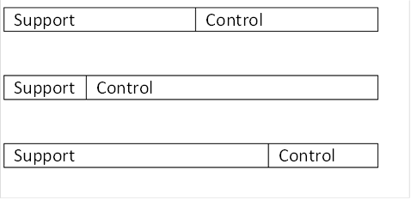
Kontrola vs. podpora
Umění pomáhat – Ivan Úlehla
Pro Úlehlu je dilema sociální pomoci a kontroly, záležitostí dynamické změny, která je svým způsobem kontinuální. Toto dilema je ovlivňováno třemi okruhy:
Klientovy způsoby
Pracovníkova odbornost
Normy společnosti

Slide 43
Kontrola vs. podpora
Sociální pomoc, sociální kontrola a rozvoj zdraví v partnerských vztazích – Kieran T. Sullivan and col.
Tento autor se svým týmem se zabýval sociální pomocí a sociální kontrolu u osob dlouhodobě nemocných v souvislosti s jejich partnerskými vztahy.
V tomto kontextu rozlišují pozitivní a negativní sociální kontrolu.
Negativní sociální kontrola je nám všem nějak jasná – kontrolujeme dodržování léčebného režimu všemi dostupnými nástroji – laboratoř, magnetická rezonance – jen v souvislosti s pacientem jako jednotlivcem.
Pozitivní sociální kontrola – je využití partnera pro motivaci k léčbě. Zapojení partnera do systému pomoci se nám jeví spíše jako podpora. Motivující a motivovaný partner pro léčbu je kontrolním mechanizmem.

Slide 44
Kontrola vs. podpora
Problém nebo řešení – Dalet
Dalet je česká společnost zabývající se koučováním, terapii, supervizi a vzdělávání.
Řešení je jedno, kde problém vznikl. Zaměření na zdroje pomáhající ke změně.
Klientova situace z hlediska času | Zaměření na problém | Zaměření na řešení
Minulost | Minulá selhání | Minulé úspěchy
Současnost | Přítomné nedostatky | Přítomné zdroje
Budoucnost | Budoucí omezení | Budoucí možnosti

Slide 45
Pacient vs. klient
Maximální míra kontroly
Pacient = diagnóza evidence base medicine (na důkazech založené medicíně). Léčíme diagnózu.
Pojem pacient používáme i u zdravých lidí – těhotné ženy, LDN – kde selhaly soc. služby, nedostatečnost rodiny…
Lingvisticky – odborný jazyk – známka moci
Architektura – sterilní neosobní prostředí,
Sociální pozadí – sociální pracovníci, pracovníci lidskoprávních organizací, zástupci ombudsmana, občané minoritního etnika a podobně.
Pacientské pozadí – jsme v roli pasívního příjemce pomoci, jdu do opravny, personál dělá maximum věcí za nás

Slide 46
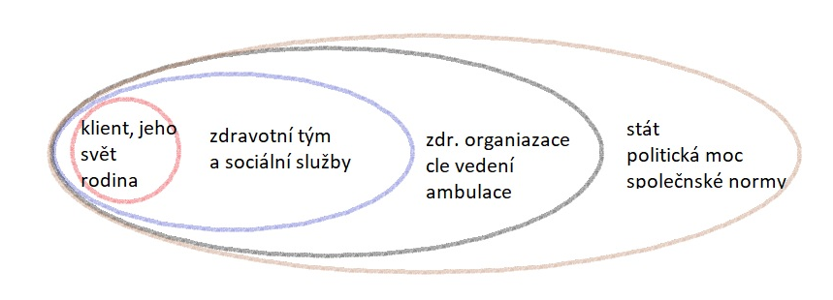
Návrat
Freud, Adler, Frankl
Návrat k celkovým systémům
„Patrně neexistuje choroba, která by svým smyslem nezapadala do příběhu člověka“ – stejně i tak sociální siatuce

Slide 47
Anarchie – demokracie - totalita
Pro výkon sociální práce – obrana práv:
Klienta
Pracovníka
Společnosti
Problém povinností:
Klienta
Pracovníka
Společnosti
Demokratizace sociální práce – vyvážení práv a povinností. Akcentace práv končí jako anarchie, akcentace povinností končí jako totalita a kontrola.

Slide 48
Nosné dilema SP
Podporovat / kontrolovat
Kontrola :
Příjemce podpory
Funkční části společnosti – OSVĆ, zaměstnavatelé
Kontrola pomáhajících
Podpora:
Znevýhodněných
Pracujících a společensky fungujících podle zaběhlé normy

Slide 49
Dilemata
Klient – uživatel
Kvalita – kvantita života
Formalizace (patriarchální) – deformalizace (svoboda výkonu s.p.)
Množství klientů – kvantita - kvalita

Slide 50
Fáze soc. práce
Sběr informací
Třídění informací
Sociální diagnóza
Provedení potřebných zásahů

Slide 51
Kritická sociální práce – snaha o vyvážení práv a povinností
Jan Fook
Nástroj pro analýzu informací
Jedním z cílů je odstranění sociální nespravedlnosti bez vytvoření nové sociální nespravedlnosti – příkladem jsou dopady fašismu a komunismu – jedna nespravedlnost vytvořila novou nspravedlnost

Slide 52
Proces dekonstrukce
Jaké je hlavní téma- témata?
Kdo jsou hlavní účastníci – jednotlivec, skupina, komunita?
Z jaké pohledu prezentují, co chybí?
Rozdílnost pohledu jednotlivých účastníků
Jaké mají znalosti a zkušenosti? (teorie, systémy, paradigmata, kulturu, pohlaví, mocenské hry)
Jaký používají jazyk, rozumění pojmům
Mezery, předsudky v popisu, co se očekává že získanou.

Slide 53
rekonstrukce
Pojmenováni skrytých a nových částí, nám umožňuje novou konstrukci.
Využít nových pojmenování, frází,
Tvorba nových kategorií
Nové praktické modely
Vytváření nové struktury nebo procesů, kultury nebo klimatu diskurzu rozvoje a akceptace

Slide 54
Analýza našeho myšlení a práce – analýza příběhu
Co je důležité v popisu příběhu pro mě? Jaké pojmy, fráze často používám? Je zde ně co jasně binárního?
Kdo jsou účastni v příběhu (jednotlivci, skupiny, minority) jak sebe vnímám ve vztahu k nim?
Jaké pohledy jsou zastoupeny, které chybí, jaký je můj pohled?
Jak příběh interpretuji, jak působí má interpretace na příběh?
Jaký jiný pohled můžu mít na situaci, jaký jiný pohled jsem udělal?
Jaké znalosti používám, jak je užívám v praxi
Jakým rolím napomáhám, jaké jsou mé postoje k moci?

Slide 55
Reformní paradigma a reformní teorie SP
Teorie sociální práce akcentující rovnoprávnost
Vychází z Marxe, Fucoulda
Boj proti jakékoliv formě útlaku
Pracují především s právy a podporou utlačovaných
Ve svém důsledku mohou vést k anarchii nebo útlaku majority
Zkušenost s pozitivní diskriminací – zvýhodnění minority, má za následek novou diskriminaci – příklad černošských lékařů
Nástrojem je revoluce, ale „revoluce“ pojídá své děti,

Slide 56
Psychodynamické – terapeutické paradigma
Psychoanalýza
Nevědomé udělat vědomým
Uzavřít dosud neuzavřená stádia
Posílit schopnost vyrovnat se s požadavky společnosti
Obranné mechanizmy:
Vytěsnění, potlačení, projekce, přesunutí, racionalizace

Slide 57
Humanistické – Frankl, Maslow
Člověk je jedinečná svobodná bytost
Vnímat člověka v celostním přístupu
Důraz kladen na přítomnost

Slide 58
Transakční analýza - Hry
Každá hra se rozvíjí ve čtyřech fázích:
začíná fintou neboli léčkou, která polapí druhého na nějakou slabost, poté následuje
přepnutí, když "vybalíme karty" a odhalíme, oč nám vlastně jde,
na což reagujeme zmatkem,
po němž inkasujeme výhru (která může mít obsah pocitů nadřazenosti, převahy, pýchy nebo zmaru, méněcennosti, beznaděje - podle toho, jakou hru hrajeme).

Slide 59
Jsme-li hráčem "Hry s ohněm", zahajujeme flirtem, v němž intuitivně útočíme na to, co je slabostí naší vyhlédnuté oběti (buď jí říkáme, jak je neodolatelně krásná, nebo že takový člověk nemůže zůstat ani chvíli sám, nebo že my sami se cítíme opuštěni a nedoceněni), pak stále více naznačujeme, jak bychom s ní byli rádi o samotě, a tím v oběti vyvoláme zmatek, na nějž reaguje buď souhlasem, nebo odmítnutím, což je spojeno buď s pocity radosti, nebo viny (Smékal).

Slide 60
Ro -Do -Dí
Dva dospělí – věcná komunikace se snahou k nalezení řešení
Rodič vůči dítěti, dítě vůči rodiči – jeden komanduje, druhý akceptuje
Dva rodičové – všechno je dnes špatné, to dříve nebývalo
Dvě děti – emoce, neochota ustoupit, hledání viníků
Jeden se chová jako dospělý a komunikuje vůči dospělému, druhý se chová jako rodič – musíme to vyřešit, pojď si sednout a najít řešení / to je všechno tvoje vina, jsi neschopný….
Jeden se chová jako dospělý a komunikuje vůči dospělému, druhý se chová jako dítě – mohl bys to dělat jinak? Tohle mi vadí /když se ti to nelíbí, nemusím doma dělat vůbec nic, jsem neschopný, na nic už nesáhnu…
Já jsem OK, Ty jsi OK

Slide 61
Orientace na výsledek řešení
řešení je jedno, kde problém vznikl
1x5=6
2x5=10
3x5=15
4x5=20

Slide 62
Řešení - Dalet
Umím
Dělám rád
Charakterizuje mne to
Můj sen, znaky snu, výjimky, co mohu udělat teď, jak poznám, že se věci mění

Slide 63
Pojetí SP | „administrativní“ | „profesionální“ | „filantropické“
Představy o roli sociálního pracovníka
ideál role | úředník | specialista | člověk
úkol SP | daným způsobem vyřizovat žádosti, volit z daných variant opatření | koncipovat, realizovat a vyhodnocovat dlouhodobě pojatou intervenci | poskytnout potřebnému to, co právě potřebuje
předmět působení SP | dílčí, zákonem určená a předpisy upřesněná agenda | unikátní a komplexní životní situace konkrétního klienta | akutní biologické, praktické, emoční, duchovní potřeby určitého klienta
v čem má být SP autonomní | ve výkladu norem a v poskytování poradenství nad rámec agendy podle vlastního úsudku | v plném rozsahu úkolu | v empatickém poznávání potřeb a v prožívání vztahu s klientem
kvalifikace, předpoklady výkonu SP | SŠ, někdy VOŠ, loajalita, zvládání agendy, daných procedur a obtížného kontaktu | VOŠ, lépe VŠ v oboru SP, respekt, schopnost posoudit ŽS, koncipovat a realizovat přiměřenou intervenci | vůle využít jakoukoli kvalifikaci při realizace altruistických hodnot, altruismus, schopnost navázat vztah
supervize | neočekává se, důraz na instrukce a dohled | očekává se „peer supervize“ | vzdělávací a manažerská supervize je důležitější než formální kvalifikace
další vzdělání | v zákoně předepsaném rozsahu | odborná specializace a samostudium | kultivace dílčích psycho-sociálních dovedností

Slide 64
Soc. práce s jednotlivcem – poradenské paradigma
Posouzení životní situace: příprava na setkání, setkání, reflexe, provedení zásahu
Proces: cíl spolupráce, plán intervence (využití nejbližší komunity), realizace plánu, hodnocení výsledku

Slide 65
s.p. se skupinou
Dyáda
Malá skupina do 40 členů
Velká skupina
Příklady skupin:
- hospitalizovaní pacienti
- matky na mateřské dovolené
- rodiče dětí s podobnou diagnózou
- komunitní centra seniorů

Slide 66
Pravidla ve skupině
Mlčenlivost
STOP
Otevřenost a upřímnost
Odpovědnost k sobě a druhým
Sociální dotazník – mapování sil ve skupině

Slide 67
Práce s rodinou
Rodina
Domov
SPOD
Vyvážení:
Potřeby dětí
Práva rodičů a jejich potřeby
Potřeby společnosti – maximalizace obchodu a tržeb – přímý rozpor s potřebami dětí

Slide 68
Komunitní práce
1. Zjišťování a analýza potřeb. Sociální potřeba je v každé komunitě jiná, ale metody pro zjišťování potřeb komunity, a často i jedince, jsou velmi podobné. Ke zjišťování nejen sociálních potřeb se používá metoda SWOT analýza (soustřeďuje se na silné stránky, slabé stránky, na přednosti a na hrozby v komunitě, případně na širší vazby a souvislosti). Je vhodné udělat komparaci několika analytických metod.
2. Plánování. V procesu plánování vycházíme z cíle, dále v závislosti na cíli volíme prostředky vedoucí ke změně, odhad časové náročnosti, finanční, personální náročnost a vhodnou metodu implementace (realizace) – cíle SMART.
3. Realizace plánu. Zde jde o komunikaci jak uvnitř týmu, tak i navenek, o krátkodobé i střednědobé plánování aktivita o průběh vyhodnocování aktivit.
4. Evaluace (vyhodnocení). Jedná se o proces shrnující hodnocení různých zájmových skupin v rámci komunity. Často se na vyhodnocení zapomíná, ale bez dobrého vyhodnocení lze těžko pokračovat dále. Při hodnocení můžeme využít metody dotazníků, revize záznamů organizace, návštěvy na místě a pozorování.

Slide 69
Komunitní plán - makro rámec SP
Povinnosti – kdo, co
Komunitní plánování je metoda, která umožňuje zpracovat materiály rozvoje pro různé oblasti života na úrovni obce i kraje a která výrazně posiluje principy zastupitelské demokracie. Základem komunitního plánování a vyjednávání o budoucí podobě služeb je spolupráce zadavatelů (obcí) s uživateli (klienti) a poskytovateli (jednotlivé organizace) sociálních služeb.
Cílem komunitního plánování sociálních služeb je zajistit dostupnost kvalitních sociálních služeb, které vycházejí ze zjištěných potřeb uživatelů a specifik místní komunity, posilovat sociální soudržnost komunity, podporovat sociální začleňování jednotlivců i skupin.

Slide 70
Proces
fáze popisná – Zahrnuje popis charakteristiky lokality a současný způsob poskytování sociálních služeb, které jsou aktuálně k dispozici v dané lokalitě.
fáze analytická – Jde o analýzu získaných dat.
fáze – Příprava akčního plánu k dosažení rozvoje místních služeb.

Slide 71
Hořet a neshořet – mikro a mezo rámec SP
Supervize
Intervize
Kontrola
Klient, pacient, kolega

